Slide 1
1
C¸C Sè Tõ 0 §ÕN 10
Chủ đề
TIÕT HäC §ÇU TI£N

Slide 2
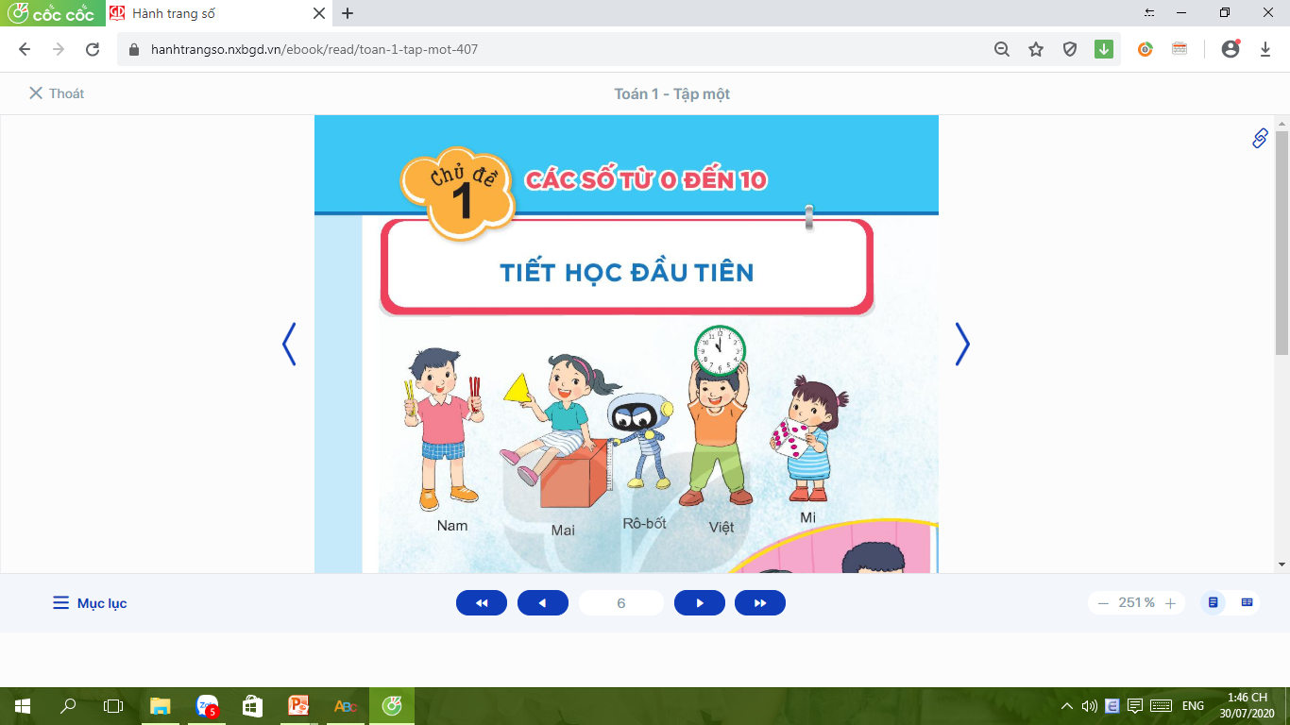
Nam
Mai
R« -bèt
ViÖt
Mi

Slide 3
